Slide 1


Slide 2
Joseph Roth
Brody 1894
»Das bin ich wirklich; böse, besoffen, aber gescheit.«

Slide 3
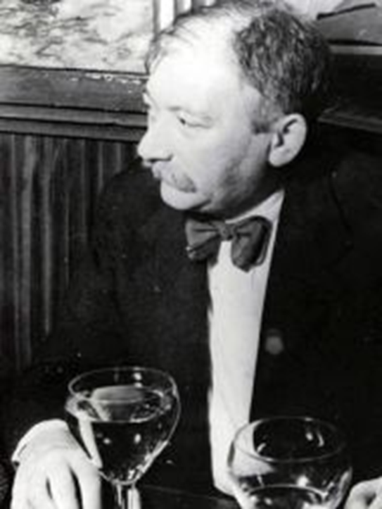

Slide 4
Jeugd
Geboren 2 september 1894
Oost-Galicië, ‘het Siberië van het Habsburgse rijk’.
Joodse halfwees , isolement door moeder
Zeer gedreven om te ontsnappen, gymnasium, studies in Wenen
in 1916 dienst, in Galicië vaandrig
Notes:
Der Vater wird vor seiner Geburt wahnsinnig, und die Mutter bleibt materiell bis zu ihrem Tod vom Wohlwollen ihres Vaters und ihrer Brüder abhängig. Der Großvater, in dessen Haus der kleine Moses Joseph in den ersten Jahren wohnt, lebt noch nach den Vorschriften des orthodoxen Judentums. Roth lernt hebräisch, man feiert den Sabbat und besucht an den jüdischen Feiertagen die Synagoge. 1901 tritt er in die jüdische Gemeinschaftsschule von Brody ein und wird 1905 Schüler des k. k. Kronprinz Rudolf -Gymnasiums. Sein Jahrgang wird der letzte sein, für den der Unterricht hier noch in deutscher Sprache abgehalten wird.
Roth ist ein begabter Schüler. Früh entdeckt er die Literatur, liest Shakespeare und Schiller, schreibt als Jüngling seine ersten – unbedeutenden – Gedichte und Märchen. Der im habsburgischen Vielvölkerstaat erwachende Nationalismus führt um die Jahrhundertwende auch in Ostgalizien zu einem heftigen Sprachenstreit. Roth bekennt sich zur österreichisch-deutschen Kultur. Er bleibt ein Einzelgänger. Der fehlende Vater, die kleinbürgerliche Welt der Mutter, die jüdische Familie – er will sich lösen, die Herkunft und die Kindheit verdrängen. Später wird er zahllose Legenden über sich und seine Familien verbreiten. »Hoffentlich komme ich bald aus Galizien heraus«, heißt es in einem Brief des Gymnasiasten.
Er geht nach Lemberg, dann bald nach Wien: Hauptstadt des Reiches, deutschsprachige Kulturmetropole und ein Zentrum des wieder anwachsenden Antisemitismus. Er wird einmal schreiben: »Es gibt keine schwereres Los als das eines fremden Ostjuden in Wien.« Roth studiert Literaturwissenschaften, schlägt sich mit Nachhilfestunden und ersten kleinen Veröffentlichungen durch. 1916 wird er Soldat, kommt an die Ostfront, arbeitet an einer Heereszeitung mit, die einige seiner Gedichte veröffentlicht, und wird Mitarbeiter im Pressehauptquartier des österreichischen Heeres. »Wir haben Massengräber gesehen, verschimmelte Hände, ragend aus zugeschütteten Gruben, Oberschenkel an Drahtverhauen und abgebrannte Schädeldecken neben Latrinen.«

Slide 5
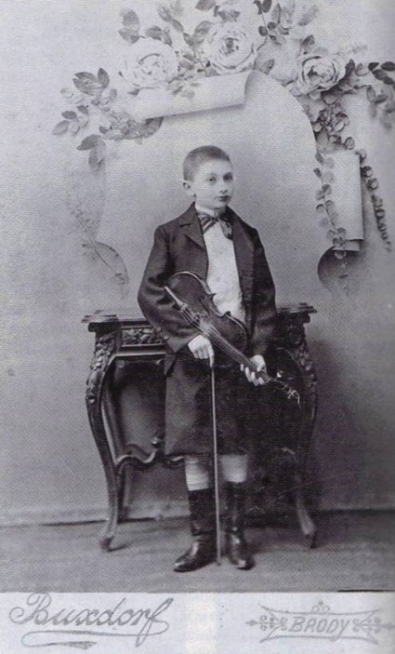
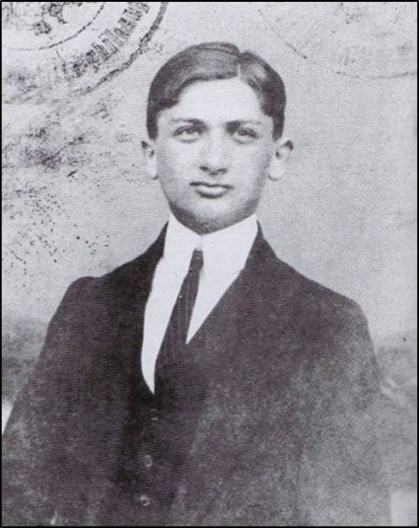
Een ‘arme Ostjude’
Notes:
Roth was niet muzikaal, viool is attribuut van fotograaf. Broer en grootvader onderhielden moeder en Moses joseph Roth. Vader werd krankzinnig.
1912, 1915

Slide 6
WO I was vormend
‘We mogen behoren tot verder verschillende werelden, verschillende partijen, verschillende beroepen,’ schreef hij ooit. Maar ‘we kennen elkaar. De oorlog heeft ons doordrenkt.’
Notes:
Roth hoorde bij de starreporters uit de Weimarrepubliek, en hij werd navenant goed betaald. De jaren twintig waren in Duitsland de hoogtijdagen van de krantenfeuilletons. Het waren, net als nu televisietalkshows, dé plekken waar reputaties werden gemaakt en gebroken, en Joseph Roth gold op dat terrein als een van de allerbesten. Zelf schepte hij op dat hij soms in één week wel tien columns en feuilletons aan dertig kranten verkocht.
Als een echte freelancer had hij, zeker in zijn beginjaren, ook iets van een kameleon: in het sociaal-democratische Vorwärts was zijn toon bepaald anders dan in de braaf-burgerlijke Frankfurter Zeitung. Maar in zijn journalistieke roeping was hij zonder compromis. En hij had daarbij zijn eigen ideeën over journalistiek. ‘Ik teken het gezicht van de tijd,’ schreef hij tijdens een conflict met de Frankfurter Zeitung. ‘Dat is de opgave van een grote krant. Ik ben een journalist, geen verslaggever, ik ben een schrijver, geen hoofdartikelenschrijver.’
Uiterst scherp observatievermogen
Joseph Roth had een jaloersmakend observatievermogen. Hij voelde haarfijn aan wat tekenend was voor dat ‘gezicht van de tijd’. Een klein voorbeeld. In 1919 reisde hij door het toen uitgehongerde Duitsland, en op het station van Chemnittz zag hij hoe een conducteur, een ernstige man, bonbons zat te eten, de restanten van een doosje dat iemand in een coupé had achtergelaten. Hij at, schrijft Roth, ‘deze snoeperij van lichte meisjes’ met een strak gezicht, alsof het een boterham met worst was. ‘Een halfjaar geleden had deze conducteur zeker geen bonbons gegeten. Nu heeft hij honger.’
In deze en duizend andere observaties toonde Roth zich de rasjournalist die hij was. Toch is hij nooit een echte krantenman geweest. Bij een krant hoort immers wel degelijk ook die dagelijkse verslaggever, de hoofdartikelenschrijver, en, voeg ik eraan toe, ook de onderzoeker, de na-meter – ja, zelfs de knopenteller.

Slide 7
Journalist vanaf 1919
Duitse en Oostenrijkse kranten als opdrachtgever soms ideologisch van een heel ander kaliber.
Wenen, Karl Kraus,
Reisreportages naar onder meer Rusland.
‘Een pen is een wapen tegen domheid en boosaardigheid’
Notes:
Roth hoorde bij de starreporters uit de Weimarrepubliek, en hij werd navenant goed betaald. De jaren twintig waren in Duitsland de hoogtijdagen van de krantenfeuilletons. Het waren, net als nu televisietalkshows, dé plekken waar reputaties werden gemaakt en gebroken, en Joseph Roth gold op dat terrein als een van de allerbesten. Zelf schepte hij op dat hij soms in één week wel tien columns en feuilletons aan dertig kranten verkocht.
Als een echte freelancer had hij, zeker in zijn beginjaren, ook iets van een kameleon: in het sociaal-democratische Vorwärts was zijn toon bepaald anders dan in de braaf-burgerlijke Frankfurter Zeitung. Maar in zijn journalistieke roeping was hij zonder compromis. En hij had daarbij zijn eigen ideeën over journalistiek. ‘Ik teken het gezicht van de tijd,’ schreef hij tijdens een conflict met de Frankfurter Zeitung. ‘Dat is de opgave van een grote krant. Ik ben een journalist, geen verslaggever, ik ben een schrijver, geen hoofdartikelenschrijver.’
Uiterst scherp observatievermogen
Joseph Roth had een jaloersmakend observatievermogen. Hij voelde haarfijn aan wat tekenend was voor dat ‘gezicht van de tijd’. Een klein voorbeeld. In 1919 reisde hij door het toen uitgehongerde Duitsland, en op het station van Chemnittz zag hij hoe een conducteur, een ernstige man, bonbons zat te eten, de restanten van een doosje dat iemand in een coupé had achtergelaten. Hij at, schrijft Roth, ‘deze snoeperij van lichte meisjes’ met een strak gezicht, alsof het een boterham met worst was. ‘Een halfjaar geleden had deze conducteur zeker geen bonbons gegeten. Nu heeft hij honger.’
In deze en duizend andere observaties toonde Roth zich de rasjournalist die hij was. Toch is hij nooit een echte krantenman geweest. Bij een krant hoort immers wel degelijk ook die dagelijkse verslaggever, de hoofdartikelenschrijver, en, voeg ik eraan toe, ook de onderzoeker, de na-meter – ja, zelfs de knopenteller.
Roth hoorde bij de starreporters uit de Weimarrepubliek, en hij werd navenant goed betaald. De jaren twintig waren in Duitsland de hoogtijdagen van de krantenfeuilletons. Het waren, net als nu televisietalkshows, dé plekken waar reputaties werden gemaakt en gebroken, en Joseph Roth gold op dat terrein als een van de allerbesten. Zelf schepte hij op dat hij soms in één week wel tien columns en feuilletons aan dertig kranten verkocht.
Als een echte freelancer had hij, zeker in zijn beginjaren, ook iets van een kameleon: in het sociaal-democratische Vorwärts was zijn toon bepaald anders dan in de braaf-burgerlijke Frankfurter Zeitung. Maar in zijn journalistieke roeping was hij zonder compromis. En hij had daarbij zijn eigen ideeën over journalistiek. ‘Ik teken het gezicht van de tijd,’ schreef hij tijdens een conflict met de Frankfurter Zeitung. ‘Dat is de opgave van een grote krant. Ik ben een journalist, geen verslaggever, ik ben een schrijver, geen hoofdartikelenschrijver.’
Uiterst scherp observatievermogen
Joseph Roth had een jaloersmakend observatievermogen. Hij voelde haarfijn aan wat tekenend was voor dat ‘gezicht van de tijd’. Een klein voorbeeld. In 1919 reisde hij door het toen uitgehongerde Duitsland, en op het station van Chemnittz zag hij hoe een conducteur, een ernstige man, bonbons zat te eten, de restanten van een doosje dat iemand in een coupé had achtergelaten. Hij at, schrijft Roth, ‘deze snoeperij van lichte meisjes’ met een strak gezicht, alsof het een boterham met worst was. ‘Een halfjaar geleden had deze conducteur zeker geen bonbons gegeten. Nu heeft hij honger.’
In deze en duizend andere observaties toonde Roth zich de rasjournalist die hij was. Toch is hij nooit een echte krantenman geweest. Bij een krant hoort immers wel degelijk ook die dagelijkse verslaggever, de hoofdartikelenschrijver, en, voeg ik eraan toe, ook de onderzoeker, de na-meter – ja, zelfs de knopenteller.

Slide 8
Observator van de puinhopen
En zo kunnen we met hem meereizen, door die barre naoorlogse jaren. Bijvoorbeeld naar Lemberg, naar een massademonstratie van oorlogsinvaliden: ‘Daar stonden de klompen van vlees en bloed, soldaten zonder ledematen, rompen in uniform. Achter de auto liepen de krankzinnig gewordenen. Ze hadden alles nog, ogen, neus en oren, benen en armen, alleen het verstand was uit hen weggevloeid, ze wisten niet waarom en waartoe ze hierheen waren geleid, ze zagen eruit als broeders, allen hetzelfde grote vernietigende niets.’ Of naar Wenen, in de winter van datzelfde jaar: ‘De wind galoppeerde door de stad als een natte moordenaar. De straten waren duister. De beurs was levendig en het geld waardeloos. Een miljoen jonge mannen liep rond en zocht naar werk.’
Notes:
Geert Mak

Slide 9
Ik teken het gezicht van de tijd
En is niet een even herkenbare als onrustige stemming allesbepalend in zijn werk, met name in Radetzkymars en De Kapucijner Crypte: het gevoel dat we leven op de rand van een voorbije, of bijna voorbije, wereld?
Notes:
In 1927, bij de 25e sterfdag van Emile Zola, beschreef Joseph Roth in bloemrijke bewoordingen waarom hij deze grondlegger van de grote reportage, van de literaire non-fictie zo men wil, zo bewonderde. Eigenlijk ging dat stuk ook over hemzelf. Zola was, zo schreef Roth, de eerste Europese schrijver die het deed zonder schrijfbureau als inspiratiebron. Hij was ‘de eerste romancier met een notitieblok’, ‘de eerste dichter op de locomotief’. Zola verenigde zo alles in zich: literatuur en journalistiek, verslaggeving en poëzie.
Dat was, met alle vallen en opstaan, ook het ideaal van Roth zelf: de dichter op de locomotief. Hij is dat geworden, en gebleven. Totdat de journalist met riemen werd gebonden. En de locomotief in de afgrond verdween.

Slide 10
Romans
Eerste roman Das Spinnennetz, 1922 feuilleton in de Weense Arbeiter Zeitung
Officiële debuut Hotel Savoy , 1924.
Job 1930 – over een berooide Galicische onderwijzer die naar Amerika trekt- vertalingen tot in de VS en een verfilming.
Radetzkymars, 1932 ,uitstekend onthaal kreeg en hoge verkoopcijfers haalde.

Slide 11
Het spinnenweb
Het Spinnenweb, vanaf 7 oktober 1923 gepubliceerd als feuilleton in de Wener Arbeiterzeitung.
Over een laffe meeloper bij een geheime ultra-rechtse organisatie in München, met bijrollen voor generaal Erich Ludendorff en Adolf Hitler.
Actueel: de laatste afleveringen, waarin een mislukte couppoging werd beschreven, verschenen in de week van 6 november 1923.
Op 8 november deden Hitler en Ludendorff in München werkelijk een greep naar de macht.
Notes:
Mak, Historisch Nieuwsblad

Slide 12
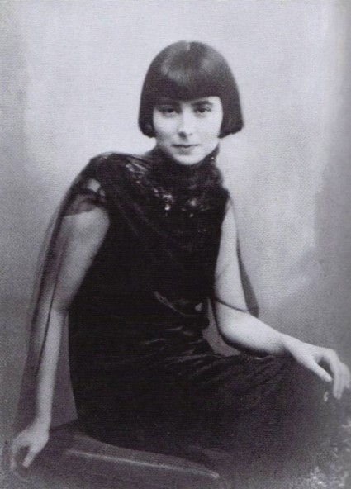
Eerste vrouw
Wenen 1922 Friedl Reichler
Notes:
Dat geluk brokkelt echter stap voor stap af en in 1929 wordt bij Friedl definitief de diagnose schizofrenie gesteld. Zij wordt daarna blijvend verpleegd in diverse klinieken. In 1940 is zij in het kader van een zogenaamd euthanasieprogramma door de nazi’s vermoord.
Roth begon aan Job in 1929, het jaar dus dat Friedl blijvend in een kliniek werd opgenomen.

Slide 13
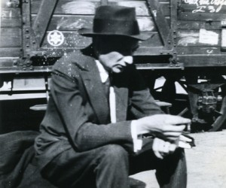
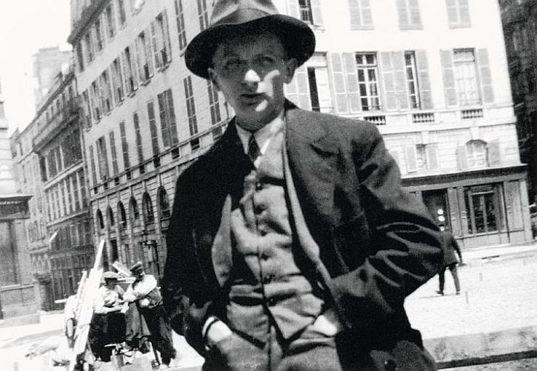
Parijs en Berlijn

Slide 14
Ballingschap
Op 30 januari 1933 reis door Europa: eerst naar Parijs, daarna naar Zwitserland.
Nationaal-socialisten namen de macht over.
Roth zou nooit meer in Duitsland terugkeren.
De grote Duitse kranten publiceerden geen letter meer van zijn hand
Notes:
In zekere zin had Roth nooit anders geleefd, en overal had hij vrienden en bekenden. Niet in de laatste plaats in Nederland. Vanaf het voorjaar van 1933 werden de uitgevershuizen Querido en Allert de Lange zijn voornaamste zakenpartners; later kwam daar ook nog – geldnood! – de katholieke uitgeverij De Gemeenschap van Anton van Duinkerken bij.
Frits Landshoff van Querido, die de zaken van onder meer Alfred Döblin, Lion Feuchtwanger, Anna Zeghers, Arnold Zweig, Heinrich, Klaus en Erika Mann ‘als broederlijke vriend’ regelde, was ook Roths belangrijkste steun en toeverlaat. Vrijwel al zijn laatste werken werden vanuit Amsterdam gepubliceerd: bijvoorbeeld Tarabas en Het valse gewicht bij Querido, De honderd dagen en De legende van de heilige drinker bij Allert de Lange, De Kapucijner Crypte en Het sprookje van de 1002e nacht bij De Gemeenschap.

Slide 15
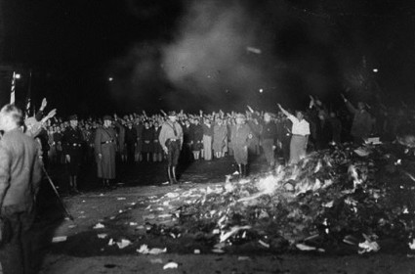
Ook het werk van Roth werd verbrand

Slide 16
Levensstijl
1936 in de Amsterdamse boekhandel Allert de Lange een voordracht hield onder de titel Glauben und Vortschritt, zaten er – typisch voor Roth – twintig journalisten in de zaal, maar de waterkan moest – ook typisch voor Roth – niet met water worden gevuld, maar met jenever.
Notes:
Roth, der Sucher und Deuter, ist über Jahrzehnte hinweg schwerer Alkoholiker. Die unbesiegbare Trinksucht zerstört seinen Körper. Er lebt in Hotels, Bars und Cafés, ein Bohemien, der praktisch nie eine eigene Wohnung besessen hat. Seine Artikel und Romane schreibt er am Kaffeehaustisch oder im Hotelzimmer. Er ist ein hoch bezahlter Journalist und Schriftsteller, und doch begleiten ihn ständige Geldsorgen. Legendär sind seine Bettelbriefe an Freunde (allen voran Stefan Zweig), Verleger oder Zeitungsredaktionen.

Slide 17
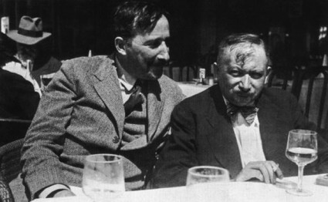
Met Stefan Zweig in Ostende
Notes:
‘Ik geef geen stuiver meer voor ons leven,’ schreef hij aan zijn vriend Stefan Zweig in februari 1933.

Slide 18
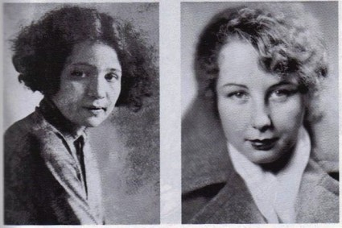
Behield interesse in vrouwen

Slide 19
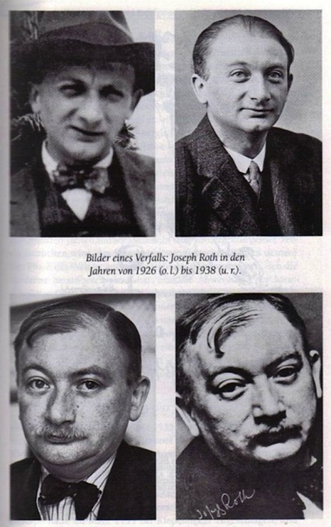
Het verval
Notes:
Roth schildert tegenover Zweig vaak uitgebreid hoe diep hij in de zorgen zit, psychisch, fysiek en financieel. Hij wringt zich in allerlei bochten en vraagt Zweig hem te helpen en te redden want hij is werkelijk geheel ten einde raad. Zo schrijft Roth op 25 maart 1936 vanuit Amsterdam:
Sehen sie ein, dass ich ein Geschlagener bin und keine Strenge auch noch von Ihnen verdiene. Seien Sie jetzt wenigstens gut zu mir, ich brauche so sehr einen wirklichen Freund. Ich bin verloren.
Zie alstublieft in dat ik een geslagene ben en niet ook nog eens gestrengheid van u verdien. Wees nu tenminste goed voor mij, ik heb zozeer een werkelijke vriend nodig. Ik ben verloren.
En op 30 april 1936, ook vanuit Amsterdam:
Sehen denn nicht, Sie Mensch, Freund, Bruder – Bruder haben Sie mir einmal geschrieben – dass ich binnen kurzem krepiere.
Ziet u dan niet, u mens, vriend, broeder – broeder heeft u mij immers eens geschreven – dat ik binnenkort krepeer.
Dat zag Zweig die hem in zijn brieven bevoogt:
Nehmen sie doch endlich mein Angebot an, vier Wochen sich zu curieren und unter strenger unerbittlicher Aufsicht.
Neem toch eindelijk mijn aanbod aan, een kuur van vier weken, onder streng en onverbiddelijk toezicht.
Lieber Freund, wenn sie wirklich klar sehen wollen, es gibt jetzt keine Rettung für sie als ein vollkommen zurückgesogenes Leben irgendwo an dem billigstmöglichen Ort. Nicht mehr Paris, nicht mehr Foyot, überhaupt keine Grossstadt, ein freiwilliges Kloster.
Lieve vriend, als u het werkelijk wilt inzien, dan is er nu geen andere redding meer dan een volledig teruggetrokken leven, ergens op een plek waar het zo goedkoop mogelijk toeven is. Niet meer Parijs, niet meer hotel Foyot, überhaupt geen grote stad, eerder een vrijwillig klooster.
Zweig schrijft aan Friderike Zweig: ‘welch ein herrlicher Mensch geht da zugrunde’.
Van de drank kon Zweig Roth niet krijgen. Financieel bleef hij hem steeds steunen. Dat deed Zweig overigens ook met andere schrijvers.
In die laatste jaren was Roth ook regelmatig in Amsterdam. Daar wil ik nog even bij stilstaan. De eerste contacten liepen via de Amsterdamse exiluitgeverijen van De Lange en Querido, die boeken van Roth hebben uitgegeven. Daarna kwam Roth in contact met Anton van Duinkerken en een kleine katholieke uitgeverij, de Gemeenschap, waar nog twee boeken van Roth zijn verschenen. Wie de briefwisseling tussen Roth en die uitgeverij leest, valt het op hoe groot de financiële nood van Roth moet zijn geweest. Eén keer, in een brief van 26 oktober 1938, doet Roth een beroep op onze ‘gemeinsame katholische Gesinnung’ maar dat is in een brief vol strijkages en nederige verzoeken van één van ‘Ihrer ärmsten, durch die äusseren Umstände völlig geschlagenen Autor’.
Vooral voor het onderhouden van contacten met zijn Nederlandse uitgevers kwam Joseph Roth af en toe naar Amsterdam. In 1936 zelfs twee keer en voor een iets langere tijd, van maart tot juli en de maanden oktober en november. Hij logeerde dan in het Eden Hotel aan de Warmoesstraat.

Slide 20
Levenseinde
Arm
Drinker
Bleef schrijven
Leefde in hotels en kroegen
Relaties met vrouwen (Irmgard Keun)
Parijs 27 mei 1939 overleden in een armenbed
Notes:
Hij was eenzamer, zo meldde hij aan Zweig, dan in een cel: ‘Ik heb geen afzondering nodig, ik bén afgezonderd.’ Pauzeren deed hij, aldus Keun, alleen om eens in zijn ontstoken ogen te wrijven, of om naar zijn glas te grijpen. Een enkele keer meldde hij haar met trots een literaire vondst: ‘Kaninchen, ich habe a’scheene Erfindung.’ Maar verder spraken ze niet over literatuur. Wel gingen ze, ‘uit angst om alleen te zijn’, veel met elkaar naar bed. Keun: ‘Meestal heeft hij ’s avonds meer bladzijden dan ik.’

Slide 21


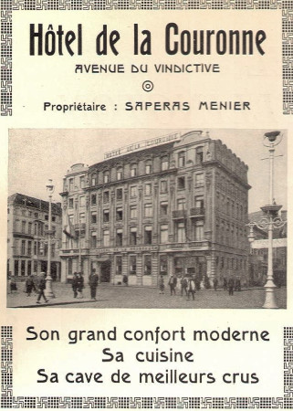
Geen thuis
Notes:
Roth leefde in hotels: “Sinds mijn achttiende heb ik nooit in een huis gewoond. Ik logeerde hooguit een keer een week bij vrienden. Alles wat ik heb zit in drie koffers.” Hij schreef: “Ik zou het hotel tot een thuis degraderen als ik het niet zonder meer zou verlaten. Ik wil me hier thuis voelen, maar niet thuis zijn.” En iets verderop in hetzelfde stuk:
Gelukkig staat er niets in deze kamer, geen enkel voorwerp, waarvan de aanblik mij treurig zou maken! Geen oude suikerpot, geen bureau dat aan mijn oom heeft toebehoord, geen portret van mijn grootvader van moederszijde, geen wastafel met vermiljoenrode bloemetjes waar een fijn barstje door loopt, geen plank in de vloer die behaaglijk kraakt en waar je ineens van bent gaan houden, alleen omdat je vertrekt, geen geur van gebraden rosbief uit de keuken en geen koperen vijzel als decorstuk op de kleerkast in het kamertje naast de gang! Niets! Als mijn koffers weg zijn, komen hier andere te staan.
Toch kreeg ook Roth een band met de hotels waar hij verbleef. Over het hotel in Paris, waar hij lang heeft gewoond, zei hij: “Ik hou van mijn Hôtel Foyot.” Hij heeft dat hotel in 1938, een jaar voor zijn dood, voor zijn ogen zien afbreken. Daarover schreef hij op 25 juni in Das Neue Tage-Buch:
Nu zit ik tegenover de lege plek en hoor de uren voorbijglijden. Zo raak je het ene vaderland na het andere kwijt, zeg ik tegen mezelf. Hier zit ik met mijn wandelstok. Mijn voeten zijn kapot, mijn hart is moe, mijn ogen zijn droog. De ellende komt naast me zitten, wordt steeds zachter en dieper, de pijn blijft overeind staan, wordt sterk en goedig, de angst beukt erop los en kan geen angst meer inboezemen. En dat is nu juist zo troosteloos.

Slide 22
Tegenstrijdig en complex
Rode Roth – Monarchist en verdediger van Habsburg
Pacifist - Oostenrijke officier
Jood – katholiek
Hield van vrouwen - vrouwenhater
Romanschrijver- voornaamste journalist van zijn tijd
Alcoholist - gedisciplineerd en immens productief schrijver.
Notes:
is zuletzt auf der Suche
Das Ende ist schrecklich. Als Roth in Paris vom Selbstmord Ernst Tollers hört, bricht er zusammen. In einem Armenhospital, ans Bett gefesselt, nach Alkohol schreiend, stirbt er am 27. Mai 1939.
Ein dramatisches, widersprüchliches Leben. Joseph Roth, selbst assimilierter Jude, kritisiert das Westjudentum, weil es die vor Armut und Verfolgung aus Polen, Russland und dem Baltikum nach Westeuropa fliehenden Ostjuden mit Verachtung behandelt. Er verdammt die kommunistische, dann auch die sozialistische Ideologie und wird doch selbst zum antidemokratischen Ideologen eines utopischen Monarchismus. Sein Habsburg-Mythos, der sich in vielen seiner Romane widerspiegelt, verliert sich am Ende seines Lebens in unpolitischen Träumereien. Seine katholischen Bekenntnisse bleiben – wie so vieles in diesem Leben – augenzwinkernde Koketterien. Seinen Gott aber hat er nie vergessen, und dass die Menschen nicht mehr gläubig sind, ist für ihn das bedrohlichste Zeichen an der Wand der Moderne.

Slide 23
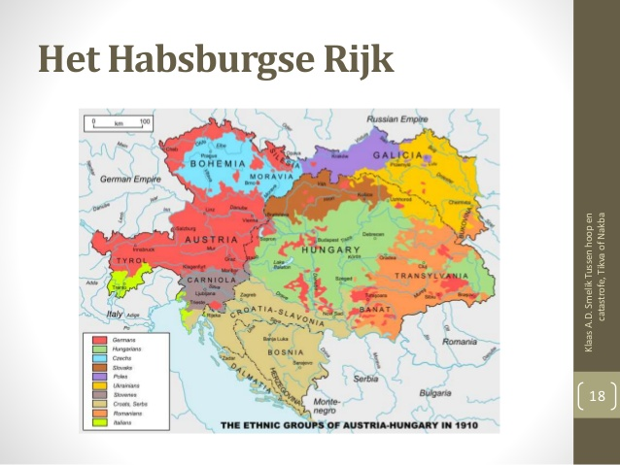

Slide 24
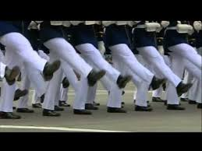
Radetzkymars Johann Strauss
https://youtu.be/is2oDrnflCU?t=422

Slide 25

Radetzkymars, een elegie voor het Habsburgse rijk
“Jawel, meneer de baron!” antwoordde Jacques en hij deed onder het dekbed een zwakke poging zijn hakken tegen elkaar te slaan.
Notes:
Roths ‘lijkschouwing van het oude Oostenrijk’, (Barnard), is onnavolgbaar, en in het sterfbed van de bejaarde huisknecht van de Trotta’s, Jacques, lijkt het hele oude Oostenrijk inderdaad mee te sterven (Mak)

Slide 26
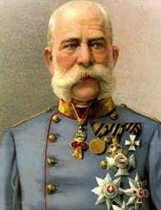
Ze waren als twee broers p. 326

Slide 27
Slot
"Luitenant Carl Joseph von Trotta was allang vergaan of opgevreten door de raven, die toen boven de dodelijke spoordijken cirkelden, maar voor de oude heer Franz von Trotta was het nog altijd of hij het doodsbericht pas gisteren had ontvangen. Het overlijdensbericht zat in de borstzak van het districtshoofd, elke dag werd hij gelezen en in zijn verschrikkelijke versheid geconserveerd, zoals een grafheuvel wordt onderhouden door zorgzame handen. Wat gingen de oude heer Von Trotta de honderdduizend nieuwe doden aan die zijn zoon intussen waren opgevolgd? Wat gingen hem de gejaagde en verwarde verordeningen van de overheid aan die week op week hem bereikten? En wat ging hem de ondergang van de wereld aan, die hij nog duidelijker zag komen dan ooit de profetische Chojniki? Zijn zoon was dood. Zijn taak was ten einde. Zijn wereld was ten onder gegaan."

Slide 28

Vervolg

